Slide 1

Sicher unterwegs im Herbst & Winter DGUV Vorschrift 1 – Pflichtunterweisung für Beschäftigte
© Donato Muro – sicherheitsingenieur.nrw

Slide 2
Ziel der Unterweisung
Warum saisonale Risiken besondere Aufmerksamkeit erfordern
Bezug auf § 12 ArbSchG und DGUV Vorschrift 1 § 4
© Donato Muro – sicherheitsingenieur.nrw

Slide 3

Gefahren im Herbst & Winter
Dunkelheit
Nässe
Glätte
Nebel
Wildwechsel
Stress durch schlechte Sicht
© Donato Muro – sicherheitsingenieur.nrw

Slide 4
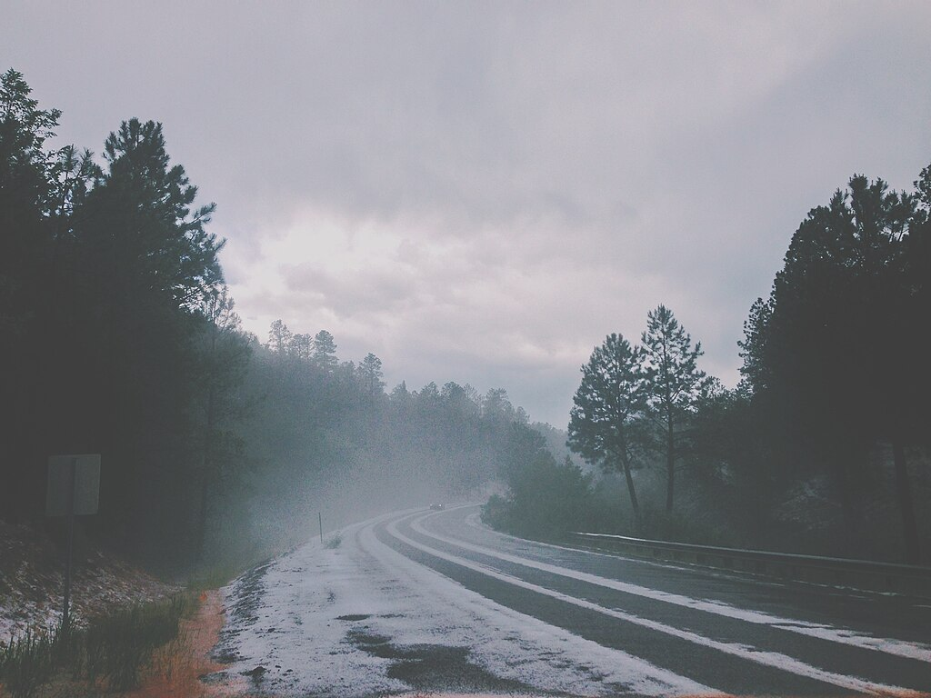
Fahrten im Nebel
Geschwindigkeit anpassen
Nebelscheinwerfer & Schlussleuchte nur bei Sicht unter 50 m
Abstand halten, kein Überholen
© Donato Muro – sicherheitsingenieur.nrw

Slide 5
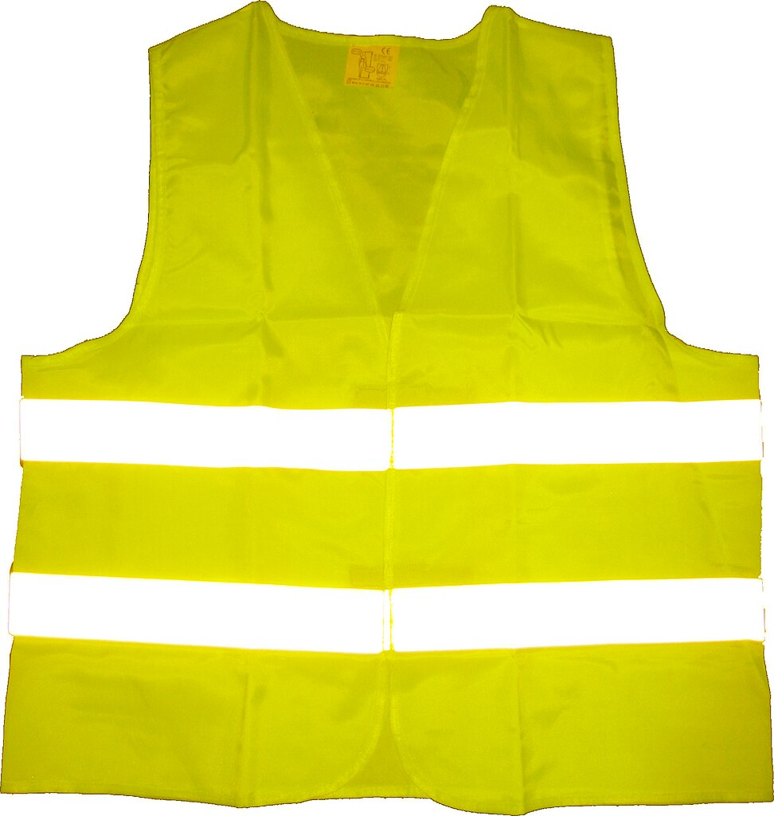
Sichtbarkeit erhöhen
Helle oder reflektierende Kleidung
Warnwesten geschlossen tragen (mit Schulterreflektoren)
Beleuchtung prüfen (am Fahrzeug und Fahrrad)
© Donato Muro – sicherheitsingenieur.nrw

Slide 6

Verhalten bei Wildwechsel
Tempo reduzieren in Wald- und Feldrandbereichen
Abblenden, hupen, nie ausweichen
Unfallmeldung → Polizei, Wildunfallbescheinigung
© Donato Muro – sicherheitsingenieur.nrw

Slide 7
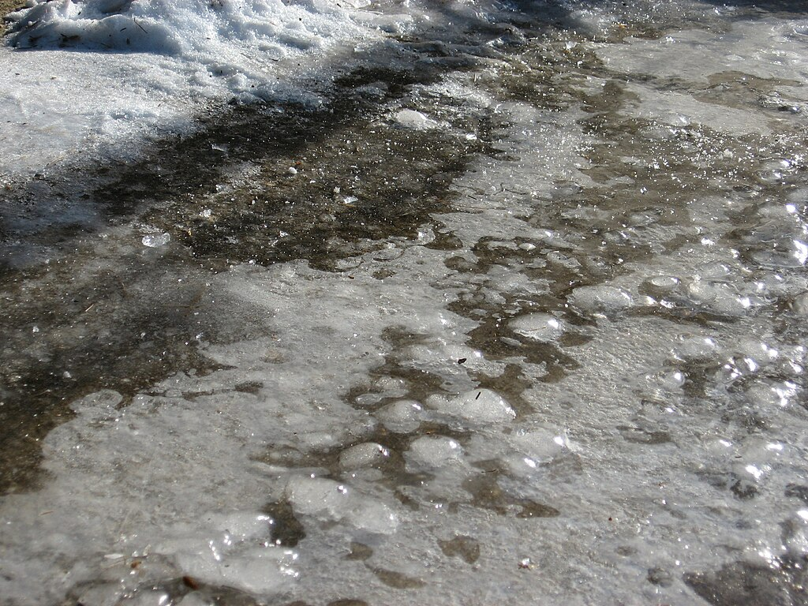
Sturz- und Rutschprävention
Rutschfeste Schuhe
Wege sauber halten, Laub und Eis entfernen
„Pinguin-Gang“ bei Glätte erklären
© Donato Muro – sicherheitsingenieur.nrw

Slide 8

Arbeitgeberpflichten
Regelmäßige Unterweisungen (§ 12 ArbSchG)
Winterdienst- und Räumkonzepte
© Donato Muro – sicherheitsingenieur.nrw

Slide 9

Mitarbeiterpflichten
Teilnahme an Unterweisungen
Meldung von Gefahrenstellen
© Donato Muro – sicherheitsingenieur.nrw

Slide 10

Kurze Wiederholung / Quiz
Ab welcher Sichtweite darf die Nebelschlussleuchte eingeschaltet werden?
Welche Kleidung sorgt für bessere Sichtbarkeit?
Wie verhalten Sie sich bei Wildwechsel?
© Donato Muro – sicherheitsingenieur.nrw

Slide 11

Fazit
Sicherheit beginnt im Kopf
Achtsamkeit auf dem Weg zur Arbeit und nach Hause
© Donato Muro – sicherheitsingenieur.nrw

Slide 12

Abschluss
Bleiben Sie sichtbar, wachsam und vorsichtig.
Kontakt: info@sicherheitsingenieur.nrw
© Donato Muro – sicherheitsingenieur.nrw

